Slide 1







Добро пожаловать
в мир
Занимательной математики!

Slide 2





Давайте знакомиться!
Меня зовут Амина Руслановна.
Я ваш педагог по занимательной математике!
Мне 28 лет, уже 5 лет я работаю с такими же замечательными детками как вы!

Slide 3

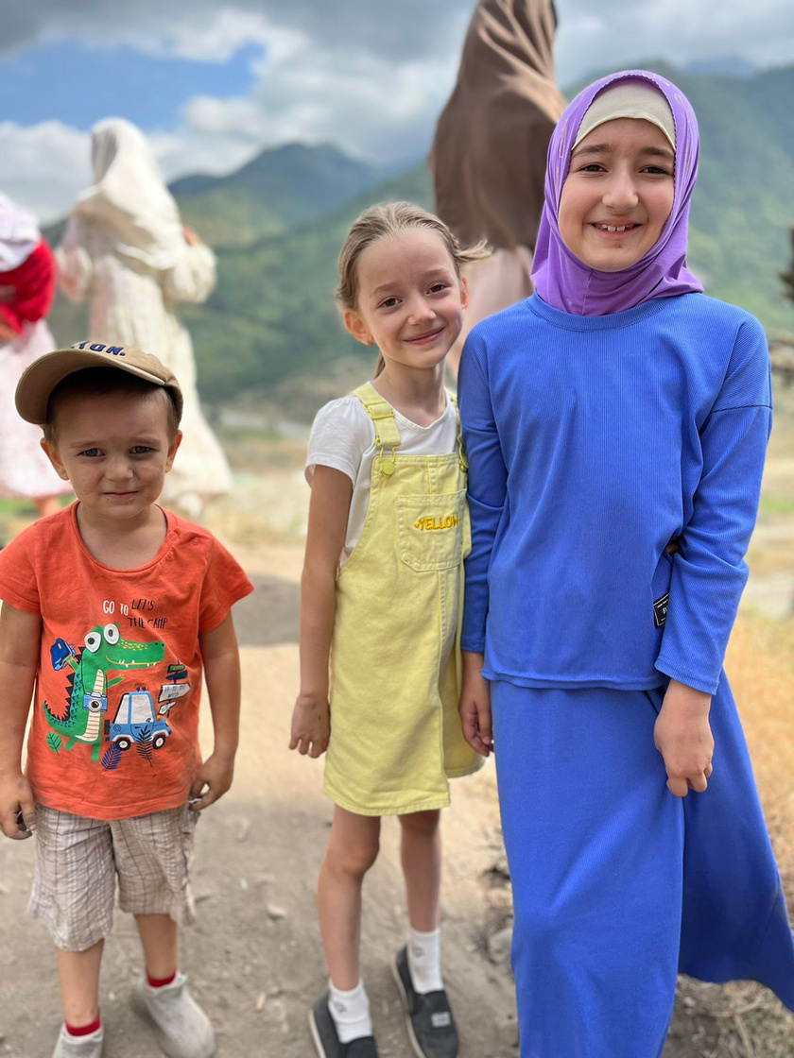
У меня трое детей!
Ансария 9 лет
Малика 6 лет
Абдуллах 3 года

Slide 4

Сейчас у меня любимый цвет
это зеленый!
а в прошлом году был синий, до этого фиолетовый!

Slide 5


Мое хобби
Я очень люблю снимать видео на телефон и монтировать, особенно если много деток.
Такие вижео получаются очень милыми.
давайте я покажу вам несколько моих роликов?!

Slide 6

Расскажи о себе
01
02
03
Как тебя зовут?
чем ты занимаешься в свободное время?
Сколько у тебя братьев и сестер?
В какой стране ты хотел бы побывать?

Slide 7


Расскажи о себе
01
Твоя самая заветная мечта?
твои любимые и нелюбимые предметы в школе?
02
03
Самое яркое событие в твоей жизни?
04
кем ты хочешь стать в будущем?

Slide 8



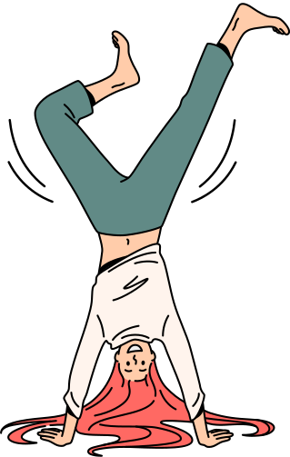


Наши правила
Давайте, познакомимся еще и с правилами, которые
мы должны выполнять
после занятий не убегать самому, ждать меня
слушать и не баловаться на занятиях
выполнять домашнее задание
Если меня нет, по кабинету не бегать, не прыгать, не стоять на голове

Slide 9

А я вам гарантирую много интересных занятий, на которых вы не будете скучать, веселые переменки, и подарочки

Slide 10


Спасибо за внимание!

